Slide 1
ФГБОУ ВО «КАЗАНСКИЙ ГОСУДАРСТВЕННЫЙ МЕДИЦИНСКИЙ УНИВЕРСИТЕТ» МЗ РФ КАФЕДРА СТОМАТОЛОГИИ ДЕТСКОГО ВОЗРАСТА Детское протезирование
д.м.н, профессор кафедры стоматологии детского возраста
ФГБОУ ВО КГМУ Хамитова Наиля Ханифовна

Slide 2
Зубное протезирование в детском возрасте - это один из молодых разделов стоматологии детского возраста, входящий в ортодонтию. Он начал успешно развиваться с середины 30-х годов ХХ столетия. Тогда как до этого времени этой проблеме не уделялось должного внимания и считалось, что протезирование не принесет никакого эффекта и будет бесполезным и ненужным в связи с ростом и развитием ребенка, в частности челюстно-лицевого аппарата.

Slide 3
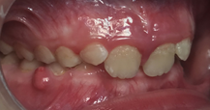
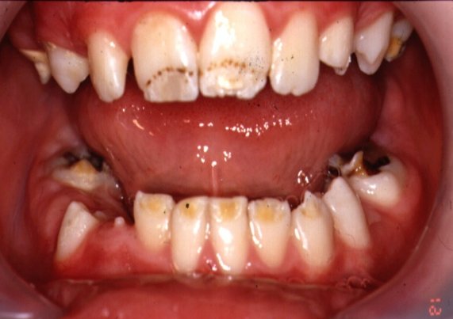
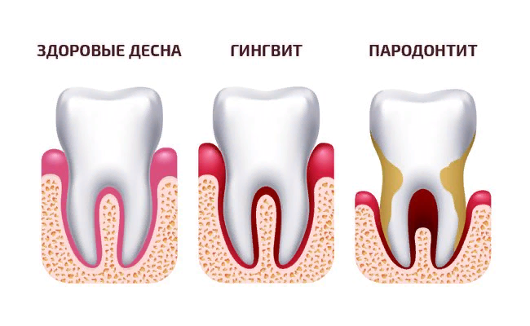
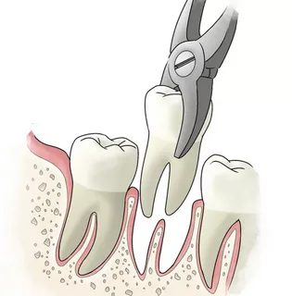
Причины возникновения дефектов
- Кариес и его осложнения
- Раннее удаление зубов
- Травмы
- Заболевания пародонта
- Инфекционные заболевания
- Ретенция
- Новообразования
- Некариозные поражения зубов

Slide 4
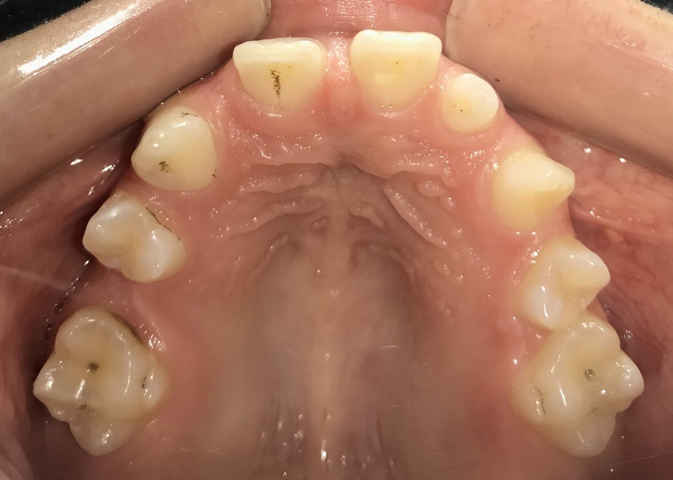
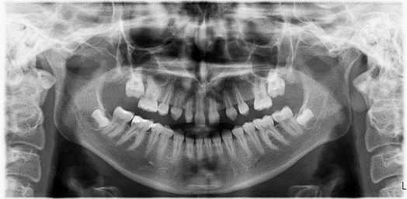
Показания к применению детских протезов
- Удаление зубов за год до физиологической смены
- Адентия частичная и множественная
- Стимуляция процессов прорезывания зубов
- Послеоперационные дефекты
- Недоразвитие челюстей
- Нарушение процессов становления высоты прикуса
- Эстетические дефекты с нарушением речевой функции

Slide 5
противопоказания
- Тяжелые соматические заболевания,
- Наличие психических расстройств,
- Заболевание слизистой оболочки,
- Непереносимость материалов, из которых изготовляется протез,
- Несанированная полость рта,
- Невозможность установления контакта с ребенком.

Slide 6
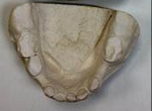
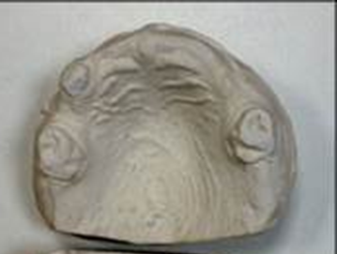
Классификация Демнера Л.М. и Лепехина В.П. (1985 г)
Первая группа – включенные дефекты зубного ряда, образованные вследствие преждевременного удаления одного временного зуба. Односторонний или двусторонний).
Вторая группа – включенные дефекты зубного ряда, при котором отсутствуют два рядом расположенных временных зуба. Односторонний или двусторонний.
Третья группа- концевые дефекты зубного ряда, когда отсутствуют два или более рядом стоящих зуба. Односторонний или двусторонний.

Slide 7
Виды детских протезов
- съемные протезы для замещения дефектов зубных рядов;
- протезы-аппараты;
- протезы со стимуляцией роста;
- раздвижные мостовидные протезы;
- протезы-распорки (фиксатор промежутка);
- коронки из различных материалов, вкладки, штифтовые зубы.

Slide 8
Требования к детским протезам
Должны быть простыми по конструкции.
Не должны ухудшать гигиеническое состояние в полости рта, материалы для изготовления протезов должны быть безвредными.
Должны восстанавливать жевательную эффективность, поддерживать физиологическое равновесие в полости рта и предупреждать развитие деформации прикуса
Не препятствовать росту челюстей.
По возможности отвечать косметическим требованиям.

Slide 9
Особенности конструкции частичных съемных протезов у детей
Пластиночный протез делается с захватом последнего зуба противоположной стороны дефекта, концы протеза утолщенные.
Между искусственной десной и альвеолярным отростком создается пространство / 1- 1,5 мм /,
Во фронтальном участке верхней челюсти искусственные зубы должны перекрывать нижние
Во фронтальном участке искусственные зубы устанавливают на «приточке», в боковом участке - на искусственной десне.
Для фиксации съемных протезов применяют кламмеры различных конструкций: круглые, кламмеры Джексона, Адамса, Шварца и т.д.

Slide 10
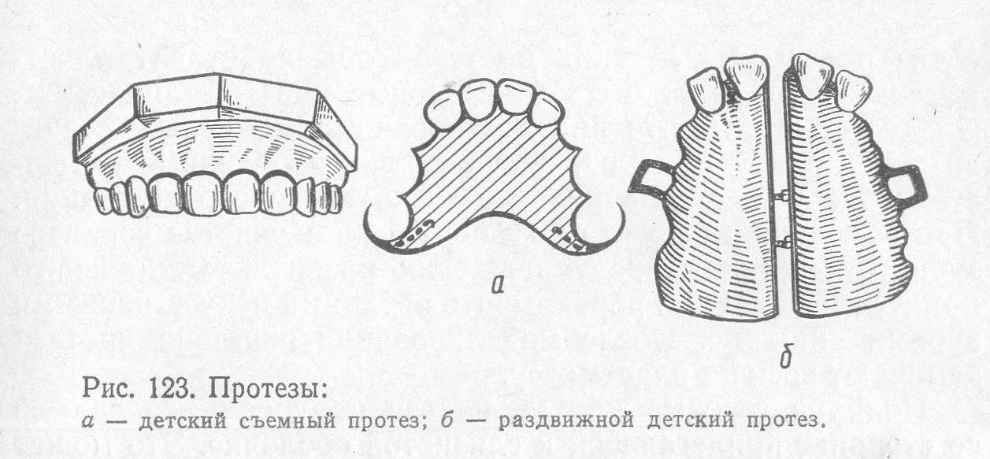

Slide 11
Сроки замены частичных съемных протезов
- в период временного прикуса - через 8-10 месяцев
- в период сменного прикуса через каждые 10-12 месяцев
- в период постоянного прикуса - через год-полтора

Slide 12
Нейлоновые протезы для детей
Из нейлона в детской стоматологии изготавливают съемные микропротезы (иммедиат-протезы) с кламмерами при травматической потере постоянных зубов. Протезы, изготовленные с применением термопластов на основе нейлона, имеют достаточную эластичность, точное прилегание, хорошую фиксацию, эстетичный вид и не сдерживают рост челюстей.

Slide 13
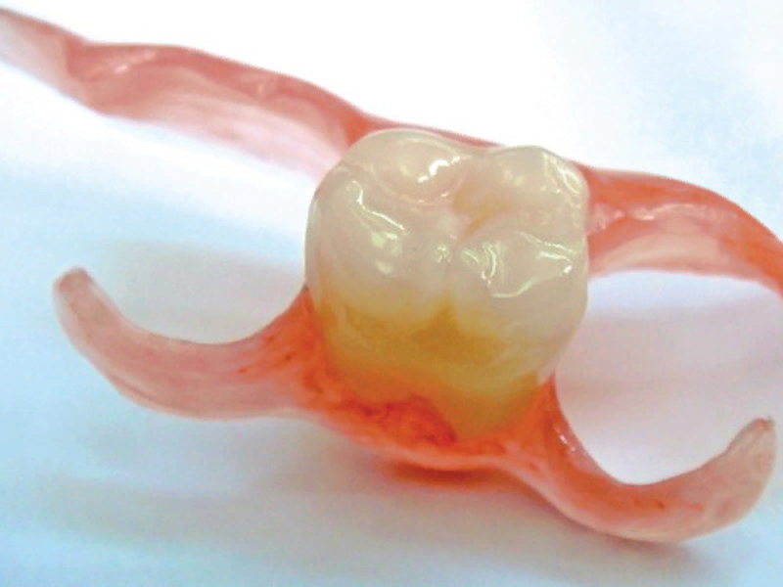
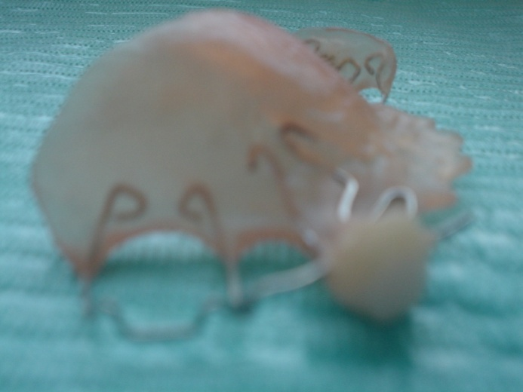
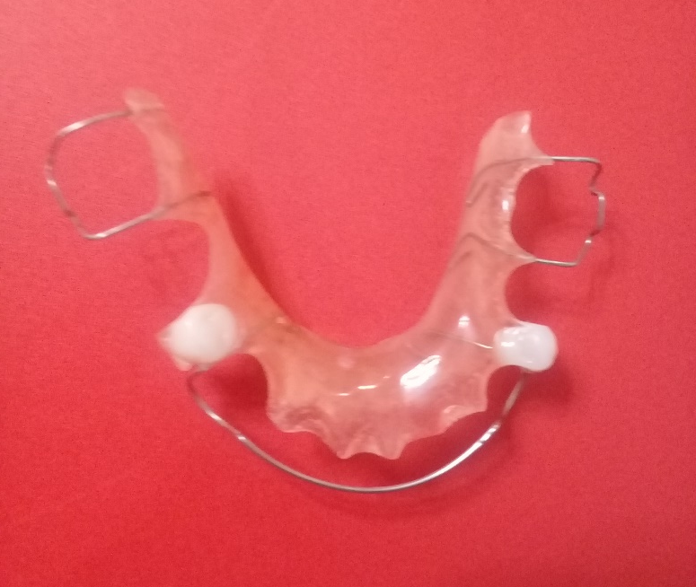
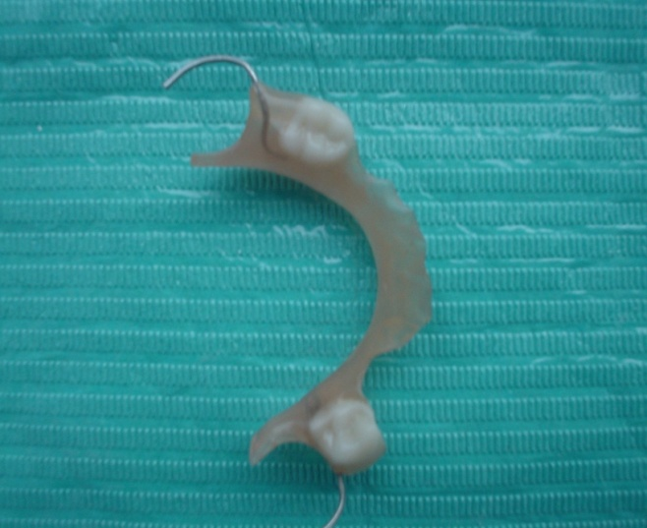
Частичные съемные
протезы

Slide 14
Виды детских коронок
- Металлические
- Метало-композитные коронки
- Циркониевые
- Композитные
- Strip-коронки

Slide 15
Показания к восстановлению зуба металлическими коронками
- Обширное разрушение временных моляров и постоянных моляров с несформированным корнем кариесом: на 2/3 или полное.
- Кариес с двусторонним поражением апроксимальных поверхностей временных и постоянных моляров с несформированным корнем.
- Отломы коронок жевательной группы зубов при травмах.
- Депульпированные моляры.
- Реставрация зубов у детей с высокой активностью кариозного процесса.
- Дети с бруксизмом.
- Пороки развития эмали жевательных зубов
НЕДОСТАТКИ: неудовлетворительная эстетика. Нельзя использовать у детей с чувствительностью к никелю.

Slide 16
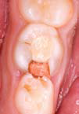
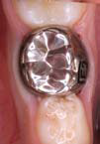
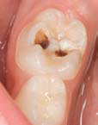
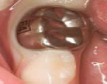
Холл - техника
Разработчик техники - Dr Norna Hall (Шотландия)
- Предусматривает фиксацию преформированных коронок без предварительного препарирования твердых тканей зуба, без применения анестезии.
- Постановка преформированной коронки малоинвазивная и включает в себя концепцию борьбы с кариесом путем управления деятельностью биопленки.

Slide 17
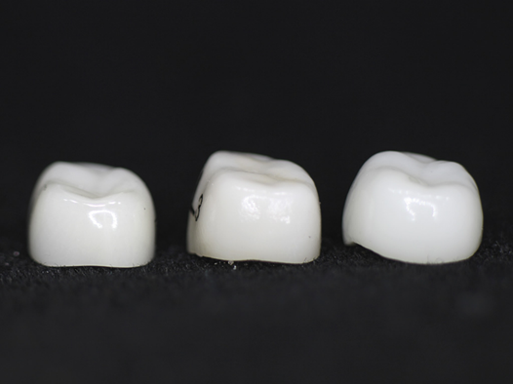
Циркониевые коронки
- Материал - диоксид циркония.
- Высокая прочность на изгиб, химическая и эрозивная стойкость.
- Биосовместимы, гипоаллергенные.
- Стабильный цвет,
- Имеют превосходную эстетику
- Не вызывают стираемости зубов-антагонистов.
Два вида циркониевых коронок:
✔️ керамические циркониевые коронки
✔️ цельноциркониевые.

Slide 18
Strip-коронки для детей
Показания к применению:
Пороки в развитии временных зубов;
Нарушение амелогенеза и дентиногенеза;
Обширное кариозное поражение поверхностей зубов;
Изменение цвета временных резцов и клыков;
Травмы временных фронтальных зубов

Slide 19
Этапы реставрации временных зубов Strip-коронками
Укорочение коронки зуба на 0,5 мм с помощью конусовидного алмазного бора.
Препарирование апроксимальных зубных поверхностей. Придается конусовидная форма.
Примерка колпачка. В дистальных и медиальных уголках колпачка зондом выполняется перфорация.
Заполнение Strip коронки композитным материалом.
Обработка зуба (протравливание, промывание, высушивание, покрытие бондинг-системой, полимеризация).
Фиксация колпачка на зуб, удаление излишков материала, полимеризация.
Удаление колпачка, шлифовка, полировка реставрации. Засвечивают материал на протяжении сорока секунд с каждой стороны.

Slide 20
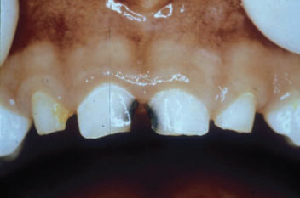
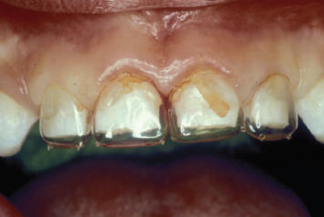
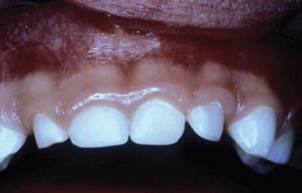

Slide 21
Распорка межзубная или фиксаторы промежутка
Это вариант ортодонтического аппарата, который состоит из коронки и петли. Конструкция используется, когда есть преждевременная потеря 1-го или 2-го временного моляра. Опорный зуб часто имеет разрушенную структуру, или он был ранее восстановлен по терапевтическим показаниям коронкой. Эту коронку можно использовать в качестве опоры для держателя места.

Slide 22
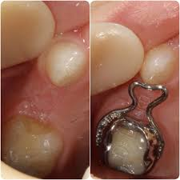
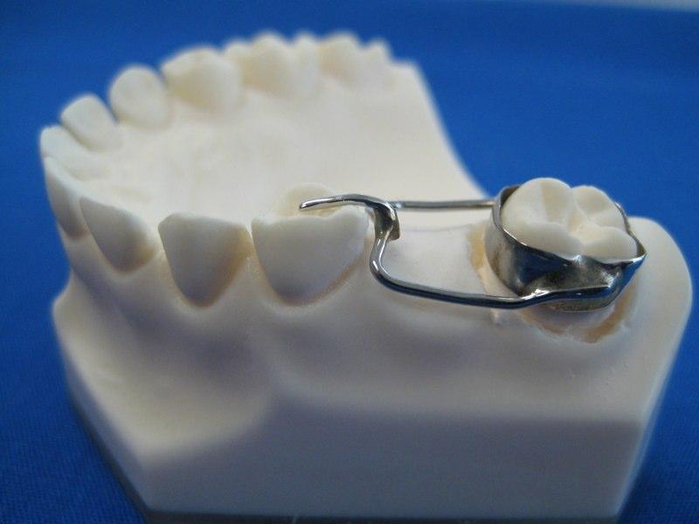
- Распорка состоит из фиксирующего кольца или коронки на первый постоянный моляр и промежуточной части, изготовленной из ортодонтической проволоки диаметром 1 мм.
- Распорки изготавливаются так, чтобы кольцо или коронка не касались десны, а промежуточная часть не опиралась на альвеолярный отросток, а имелось расстояние 3-5 мм.
- Фиксаторы промежутка не должны вызывать сдавливание, располагаться над участком прорезывания зуба.

Slide 23
СПАСИБО ЗА ВНИМАНИЕ

